Slide 1
Κινητικά προβλήματα Πολλαπλές αναπηρίες
Ενότητα 1.4
Πλαστικότητα του εγκεφάλου
Ι. Νησιώτου - Μαντέλου
Σχολή Ανθρωπιστικών και Κοινωνικών Επιστημών Παιδαγωγικό Τμήμα Ειδικής Αγωγής

Slide 2
Πλαστικότητα του εγκεφάλου
Η ιδιότητα που διαθέτει ο εγκέφαλος, τα νευρικά κύτταρα και τα νευρωνικά δίκτυα που τον αποτελούν, να μεταβάλουν τη δομή τους, τις διασυνδέσεις τους, τον τρόπο λειτουργίας τους, με την επίδραση ενδογενών (γενετική ρύθμιση ή βλάβες) και εξωγενών παραγόντων (ερεθίσματα από το περιβάλλον).

Slide 3
Οι μηχανισμοί της Πλαστικότητας υπεισέρχονται σε:
Ι. Μορφογένεση και ανάπτυξη του εγκεφάλου
ΙΙ. Μάθηση και Μνήμη
ΙΙΙ. Επανόρθωση βλαβών του εγκεφάλου

Slide 4
Ι. Μορφογένεση και διαμόρφωση του εγκεφάλου στην περίοδο ανάπτυξης του ανθρώπου
Η μεγάλη πλαστικότητα είναι προνόμιο της βρεφικής και παιδικής ηλικίας, αφού οι μηχανισμοί της χρησιμοποιούνται από το αναπτυσσόμενο νευρικό σύστημα για την κατασκευή και την ωρίμανσή του.

Slide 5
Η εμπειρία και η αλληλεπίδραση με το φυσικό, οικογενειακό και κοινωνικό περιβάλλον διαμορφώνουν τον παιδικό εγκέφαλο και, σε μεγάλο βαθμό, καθορίζουν το μοντέλο λειτουργίας του στην ενήλικη ζωή.

Slide 6
«Εxperience expectant» συνάψεις
Κατά την προγεννητική περίοδο, η μορφογένεση του εγκεφάλου, εκτελώντας τις οδηγίες της γονιδιακής κληρονομιάς του ανθρώπινου είδους, κατασκευάζει τον εμβρυικό εγκέφαλο και δημιουργεί τα πρώτα κυκλώματα που θα του επιτρέψουν να ελέγξει την προσαρμογή του νεογνού στο εξωμήτριο περιβάλλον και την αλληλεπίδραση με την πλημμύρα των εμπειριών που θα του προσφερθούν.

Slide 7
«Experience- dependent» συνάψεις μετά τη γέννηση

Slide 8
Εμπειρία
Γνωστική(παιχνίδι/εκπαίδευση)
Συναισθηματική
Κοινωνική

Slide 9
Μορφογένεση του εγκεφάλου
Πολλαπλασιασμός των κυττάρων- αύξηση του αριθμού των νευρώνων.
Μετανάστευση
Διαφοροποίηση
Μυελινοποίηση
Αύξηση του αριθμού των συνδέσεων (ΣΥΝΑΨΕΩΝ) μεταξύ νευρώνων
NGF και άλλες νευροτροφίνες
Κατάργηση των μη ενεργών συνάψεων (pruning)

Slide 10
Ενδομήτρια ανάπτυξη του εγκεφάλου

Slide 11
Ο Φλοιός του εγκεφάλου
Η πιο αναπτυγμένη και η πιο περίπλοκη εγκεφαλική δομή, περιβάλλει το υπόλοιπο του εγκεφάλου, 85% της μάζας του.
Περιέχει το μεγαλύτερο ποσοστό νευρώνων και συνάψεων.
Διαιρείται σε λοβούς,ο καθένας από τους οποίους έχει διαφορετική λειτουργία.
Έδρα της νόησης στον άνθρωπο, ολοκληρώνει τελευταίος την ανάπτυξή του.
Πιο ευαίσθητος στην επίδραση του περιβάλλοντος από άλλες περιοχές του εγκεφάλου.

Slide 12
Εξέλιξη του φλοιού
Οι μετωπιαίοι λοβοί, όπου εδράζεται η σκέψη και η συνείδηση ολοκληρώνουν τελευταίοι την ανάπτυξη και τη μυελινοποίησή τους.
Η σειρά τελειοποίησης των διαφόρων περιοχών του εγκεφάλου αντιστοιχεί- και ερμηνεύει τη σειρά κατάκτησης των διαφόρων δεξιοτήτων από το βρέφος και το παιδί.

Slide 13
Πλαγίωση
Η διαφοροποίηση των λειτουργιών των δυο ημισφαιρίων του φλοιού (δεξί και αριστερό) και η ειδίκευσή τους.
Αριστερό ημισφαίριο- λεκτικές ικανότητες
Δεξί ημισφαίριο-αίσθηση του χώρου

Slide 14
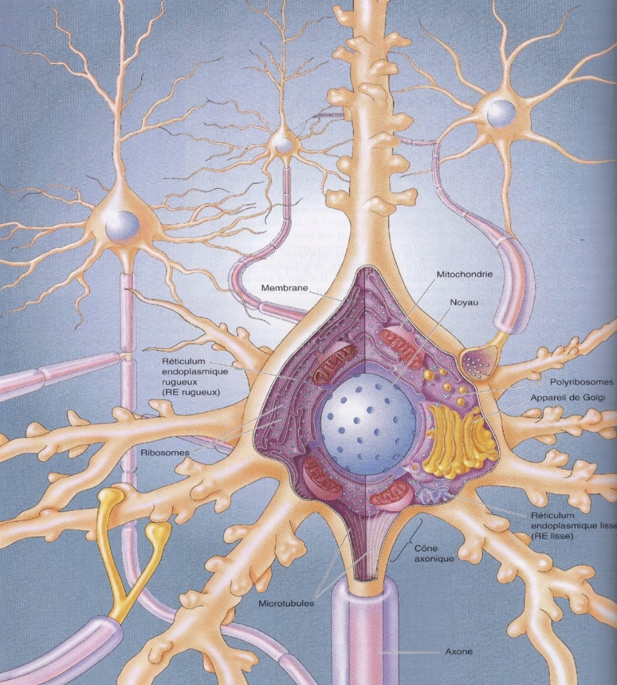
Συνάψεις

Slide 15
Πριν από έναν αιώνα, ο Santiago Ramon y Cajal (Cajal,1909, DeFilipe & Jones,1988) διατύπωσε την υπόθεση ότι «οι συνδέσεις των νευρώνων δεν είναι οριστικές και αμετάβλητες, αφού δημιουργούνται δοκιμαστικές συνδέσεις προορισμένες να εδραιωθούν ή να καταστραφούν, ανάλογα με περιστάσεις μη καθορισμένες από πριν».

Slide 16
Η δημιουργία και ο αριθμός των πρώιμων συνάψεων υπόκεινται επίσης σε γονιδιακή ρύθμιση. Ο τελικός αριθμός, όμως, των συνάψεων, η σταθεροποίηση και η τροποποίησή τους εξαρτάται από την επίδραση του περιβάλλοντος.
Η συναπτική οργάνωση του εγκεφάλου ολοκληρώνεται κατά τη διάρκεια της ανάπτυξης, μέχρι το τέλος της εφηβείας, και αποτελεί επιγενετικό φαινόμενο (Changeux, 1973)

Slide 17
Η επιγενετική ρύθμιση της έκφρασης ενός γονιδίου περιλαμβάνει μηχανισμούς που τροποποιούν την έκφραση του DNA χωρίς να επιφέρουν αλλαγή στη δομή του. Πρόκειται για αλληλεπιδράσεις μεταξύ των ίδιων των γονιδίων και μεταξύ γονιδίων-περιβάλλοντος που καθορίζουν τον τελικό φαινότυπο του ατόμου.

Slide 18
Μηχανισμοί τροποποίησης των συνάψεων
Ο εγκέφαλος διαθέτει ήδη έναν σημαντικό βαθμό συναπτικής οργάνωσης κατά την εμβρυική ηλικία, αλλά η ταχύτητα της συναπτογένεσης αυξάνεται σημαντικά μετά τη γέννηση, κατά την παιδική και εφηβική ηλικία. Ωστόσο, οι αρχικές συνάψεις τελειοποιούνται ή περικόπτονται, διαμέσου ενός μηχανισμού δραστικής μείωσης του αριθμού νευρώνων και συνάψεων.

Slide 19
Ο αρχικός «αγώνας δρόμου» για την συνάντηση των νευραξόνων με τα κύτταρα- στόχους και τη δημιουργία συνάψεων, ακολουθείται από επιλογή των κυττάρων που είναι βιώσιμα και των συνάψεων που είναι λειτουργικές. Με τη διαδικασία αυτή επιτυγχάνεται η προοδευτική τελειοποίηση των εγκεφαλικών λειτουργιών.

Slide 20
Συμβολή των εκφορτίσεων στην ανάπτυξη του εγκεφάλου
Η αλληλεπίδραση μεταξύ του άξονα και του μετασυναπτικού κυττάρου συμβάλλει στην εδραίωση της σύναψης.

Slide 21
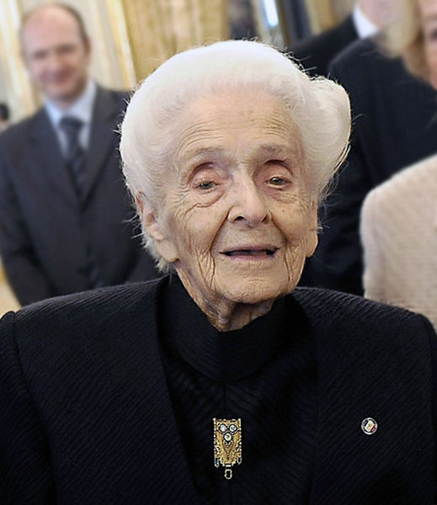
Rita Levi- Montalcini, 1909-2012
Βραβείο Nobel 1986 για την ανακάλυψη της πρώτης νευροτροφίνης

Slide 22
Νευροτροφίνες
Το μετασυναπτικό κύτταρο παράγει, σε περιορισμένη ποσότητα, πρωτεΐνες που ονομάζονται νευροτροφίνες (Huang &Reichardt, 2001) και είναι απαραίτητες για την επιβίωση των προσυναπτικών κυττάρων, τα οποία ανταγωνίζονται μεταξύ τους για την πρόσληψη αυτών των τροφικών παραγόντων. Όσοι νευρώνες δεν εξασφαλίσουν τις απαραίτητες νευροτροφίνες πεθαίνουν.

Slide 23
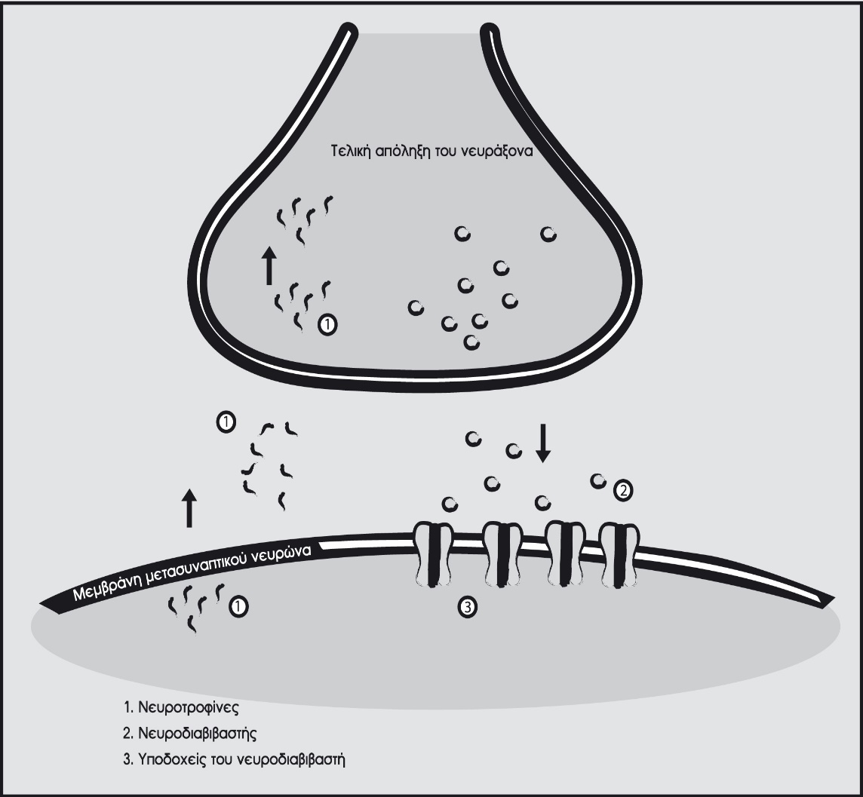
Παραγωγή νευροτροφινών από το μετασυναπτικό νευρώνα

Slide 24
Αναδιοργάνωση των συνάψεων ανάλογα με τη δραστηριότητα
Οι συνάψεις που δημιουργήθηκαν στα αρχικά στάδια παρουσιάζουν μια αυτόματη, κατά ώσεις δραστηριότητα, αλλά, όσο προχωρεί η ωρίμανση υπεισέρχεται ένας μηχανισμός συναπτικής σταθεροποίησης που επιτρέπει την εδραίωση μόνο εκείνων των συνάψεων στις οποίες ένα κύμα ηλεκτρικής δραστηριότητας του προσαγωγού νευρώνα προκαλεί μια σύγχρονη εμφάνιση δυναμικού στο μετασυναπτικό νευρώνα.

Slide 25
Synaptic pruning (κλάδεμα)
Κατάργηση των νευρώνων και των συνάψεων που δε χρησιμοποιούνται συχνά. Η οδός μετάδοσης που αποδεικνύεται πιο ενεργή και αποτελεσματική «κερδίζει» τη σύναψη, ενώ εκείνη που δεν προκαλεί μια έντονη μετασυναπτική απάντηση καταργείται.

Slide 26
Κρίσιμες περίοδοι
Αν κλείσουμε το ένα μάτι του πιθήκου ή της γάτας κατά τη νεογνική περίοδο με συρραφή των βλεφάρων και το κρατήσουμε κλειστό για ένα διάστημα, οι νευρώνες που ήταν προορισμένοι να δεχθούν ερεθίσματα απ’ αυτό το μάτι δεν ανταποκρίνονται πια στα οπτικά ερεθίσματα όταν αργότερα το ανοίξουμε.

Slide 27
Οι νευράξονες της οπτικής οδού του ματιού που έκλεισε είχαν βρει κανονικά τους νευρώνες- στόχους τους στο φλοιό και είχαν κάνει τις αρχικές συνάψεις. Η μη χρησιμοποίηση αυτών των συνάψεων κατά τη διάρκεια μιας περιόδου κρίσιμης για την εδραίωση της οδού τις κατάργησε.

Slide 28
Η έννοια της κρίσιμης περιόδου περιλαμβάνει ένα διάστημα, κατά τη διάρκεια της ανάπτυξης, κατά το οποίο η τύχη των νευρώνων μπορεί ακόμη να τροποποιηθεί κάτω από την επίδραση διαφόρων παραγόντων.

Slide 29
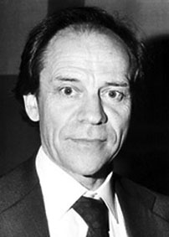
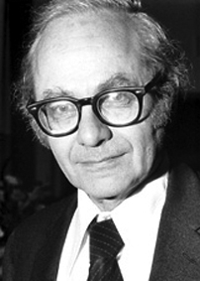
Οι David Hubel και Torsten Wiesel μοιράστηκαν το Nobel Ιατρικής 1981.

Slide 30
Τα πρώτα μονοπάτια για τη μεταφορά εντολών και πληροφοριών κατασκευάζονται και αρχίζουν να λειτουργούν δοκιμαστικά πριν τη γέννηση. Μετά απ’ αυτή, εκείνα που χρησιμοποιούνται αποτελεσματικά και συχνά θα εξελιχθούν σε λεωφόρους, στις οποίες η διακίνηση θα γίνεται αποτελεσματικά και γρήγορα σε όλη τη ζωή. Τα μονοπάτια που παραμένουν ανενεργά κατά τις κρίσιμες περιόδους της ανάπτυξης θα καταργηθούν και ο ζωτικός χώρος που καταλάμβαναν θα αξιοποιηθεί διαφορετικά.

Slide 31
Συμπερασματικά…
Το περιβάλλον, η εμπειρία, με επιγενετικούς μηχανισμούς, σταθεροποιεί προϋπάρχοντες συναπτικούς συνδυασμούς και καταργεί όσους πλεονάζουν. Η αναδιάταξη αυτή των συνάψεων κατά την παιδική και εφηβική ηλικία (Morrison, 2008) δημιουργεί το τελικό «σχέδιο» συνδέσεων με το οποίο θα λειτουργήσει ο ενήλικος άνθρωπος.

Slide 32
ΙΙ. Μνήμη- μάθηση
Η πλαστικότητα του νευρωνικού δικτύου επιτρέπει την καταγραφή της εμπειρίας (Finger, 1994).Είναι σήμερα γνωστό ότι οι συνάψεις, όπου επιτελείται η μετάδοση της πληροφορίας μεταξύ των νευρώνων, αναδιατάσσονται συνεχώς, χάρη στην αλληλεπίδραση του ατόμου με το περιβάλλον του.

Slide 33
Ο Donald Hebb (1949) μελέτησε τις συνάψεις και απέδειξε ότι η τροποποίηση τους από τη χρήση είναι η βάση του συστήματος αποθήκευσης πληροφοριών στον εγκέφαλο.

Slide 34
Ο εγκέφαλος μαθαίνει και θυμάται χάρη σε τροποποιήσεις των συνάψεών του από την καταγραφή της εμπειρίας. Οι διαδικασίες μάθησης μπορούν να αναδιοργανώσουν τις περιοχές του φλοιού όπου εκπροσωπούνται τα μέρη του σώματός μας για την εκτέλεση κινήσεων ή την αισθητικότητα.

Slide 35
Στην παιδική ηλικία και την εφηβεία, τα ερεθίσματα που προσφέρει το περιβάλλον τροποποιούν την οργάνωση και τη λειτουργία του εγκεφάλου, επιτρέποντας στο παιδί να κατακτήσει τις δεξιότητες που είναι απαραίτητες για την επιβίωση και την προσαρμογή του. Η μάθηση είναι στενά συνδεδεμένη με την τροποποίηση του εγκεφάλου από την εμπειρία.

Slide 36
Η κατανόηση της πλαστικότητας, που αποτελεί τη βάση των μηχανισμών μνήμης και μάθησης (Malenka 2003), άλλαξε τον παγιωμένο τρόπο θεώρησης του νευρικού συστήματος και τόνισε την ατομικότητα και τη ρευστότητα της ανθρώπινης σκέψης και συμπεριφοράς (Kandel, 2000).

Slide 37
ΙΙΙ. Επιδιόρθωση βλαβών
Η πλαστικότητα του αναπτυσσόμενου εγκεφάλου του επιτρέπει να παρακάμπτει περιοχές όπου οι νευρικές οδοί έχουν διακοπεί από κάποια βλάβη και να αναδιατάσσει τα κύτταρα και τις μεταξύ τους συνδέσεις. Οι δυνατότητες τροποποίησης ελαττώνονται με την πάροδο της ηλικίας και την ωρίμανση του νευρικού συστήματος.

Slide 38
Αίτια εγκεφαλικών βλαβών και δυσλειτουργιών
Γενετικά
Υποθρεψία
Χημικοί παράγοντες πχ αλκοόλ
Λοιμώξεις
Περιγεννητικές βλάβες

Slide 39
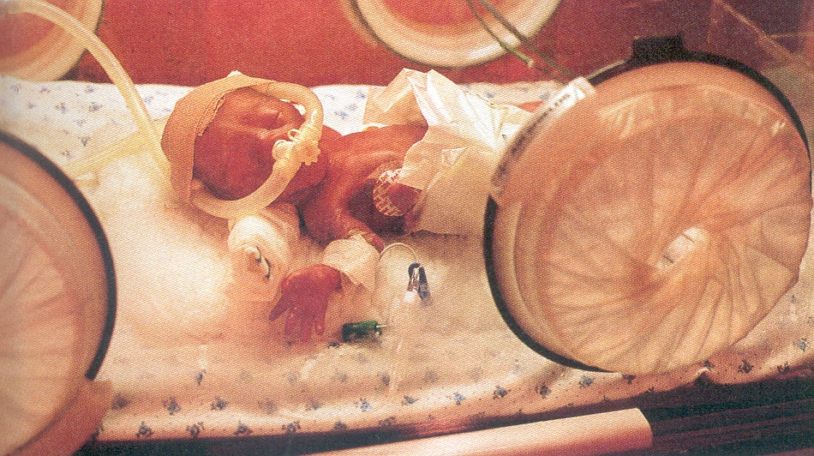
Προωρότητα

Slide 40
Τοξικοί παράγοντες

Slide 41
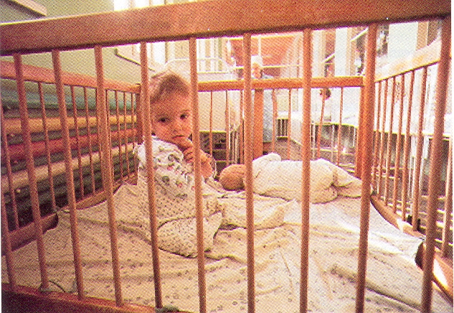
Κοινωνικοί παράγοντες

Slide 42
Οι επανορθωτικές ικανότητες του ανώριμου φλοιού και η διατήρηση της κινητικής λειτουργίας περιγράφηκαν αρχικά από την Kennard, (1936), μετά από βλάβη της προκεντρικής έλικας σε πιθήκους βρεφικής ηλικίας, και έκτοτε αναφέρονται σαν «δόγμα της Kennard».

Slide 43
Στο νεογνό ή το μικρό παιδί, η καταστροφή του νευρικού ιστού συμβαίνει σε μια περίοδο χαμηλής λειτουργικής εξειδίκευσης, οπότε η νευροπλαστικότητα έχει το περιθώριο να τον αναδιοργανώσει, με θετικά αποτελέσματα, ακόμη και αν η ανάπτυξη ακολουθήσει διαδρομή διαφορετική από τη φυσιολογική (Bates, 1999, Braun, Dumont, Duval, 2000). Αυτή η ικανότητα επανόρθωσης του παιδικού εγκεφάλου ελαττώνεται με την ηλικία.

Slide 44
Η λειτουργική αναδιοργάνωση του αναπτυσσόμενου εγκεφάλου βασίζεται στη δυνατότητα που διαθέτει να τροποποιεί τοπικά τις συνάψεις και τα νευρικά κυκλώματα στην περιοχή της βλάβης, να δημιουργεί νέα κυκλώματα, να επάγει τη δημιουργία νέων νευρώνων και νευρογλοιακών κυττάρων, τα οποία μπορεί να αντικαταστήσουν τα νευρικά κύτταρα που χάθηκαν.

Slide 45
Η μετατραυματική πλαστικότητα αποτελεί πολύπλοκο φαινόμενο και εξαρτάται από διάφορους παράγοντες οι οποίοι τροποποιούν την ενδογενή ικανότητα αποκατάστασης .

Slide 46
Μηχανισμοί επανόρθωσης
Νεροφυσιολογικοί (προσαρμογή και αναγέννηση των νευροβιολογικών στοιχείων του εγκεφάλου).
Μηχανισμοί συμπεριφοράς (νέες στρατηγικές, τροποποίηση συμπεριφοράς)

Slide 47
Η πλαστικότητα του αναπτυσσόμενου εγκεφάλου του επιτρέπει να παρακάμπτει περιοχές όπου οι νευρικές οδοί έχουν διακοπεί από κάποια βλάβη και να αναδιατάσσει τα κύτταρα και τις μεταξύ τους συνδέσεις. Οι δυνατότητες τροποποίησης ελαττώνονται με την πάροδο της ηλικίας και την ωρίμανση του νευρικού συστήματος.

Slide 48
O παιδικός εγκέφαλος είναι ευάλωτος αλλά και εύπλαστος

Slide 49
Οι θεωρίες σχετικά με την ανάπτυξη του παιδιού δίνουν ιδιαίτερη έμφαση στο ρόλο της οικογένειας στην ανάπτυξη (Ainsworth & Bell, 1978) και στην αλληλεπίδραση περιβάλλοντος-παιδιού (Bronfenbrenner, 1979).
Τα προγράμματα Έγκαιρης Aνίχνευσης και Παρέμβασης στοχεύουν στην αξιοποίηση της πλαστικότητας του παιδικού εγκεφάλου στην προσπάθεια για ελαχιστοποίηση των συνεπειών της βλάβης ή των αρνητικών επιπτώσεων του αποστερημένου, στρεσογόνου περιβάλλοντος στην ανάπτυξη του μικρού παιδιού.

Slide 50
Πλαστικότητα στον ενήλικο
Οι μηχανισμοί της πλαστικότητας παραμένουν ενεργοί και στον ενήλικο και συμβάλλουν στη λειτουργία της μνήμης, της μάθησης και της συνεχούς προσαρμογής στις μεταβολές του κόσμου που μας περιβάλλει.

Slide 51
Η εξέλιξη και η αναδιάταξη συνεχίζονται, αποτυπώνοντας σε κύτταρα και συνάψεις τις διαδοχικές εμπειρίες του ανθρώπου.
Oι πολύπλοκες αισθητηριακές, συναισθηματικές και κοινωνικές αλληλεπιδράσεις με το περιβάλλον εξηγούν την μεγάλη ποικιλία των ατομικών αντιδράσεων σε διάφορες καταστάσεις και τη μοναδικότητα του κάθε ανθρώπου.
Η εμπειρία αποδεικνύεται ότι είναι η κινητήρια δύναμη για την αδιάκοπη ανακατασκευή του εγκεφάλου μας.

Slide 52
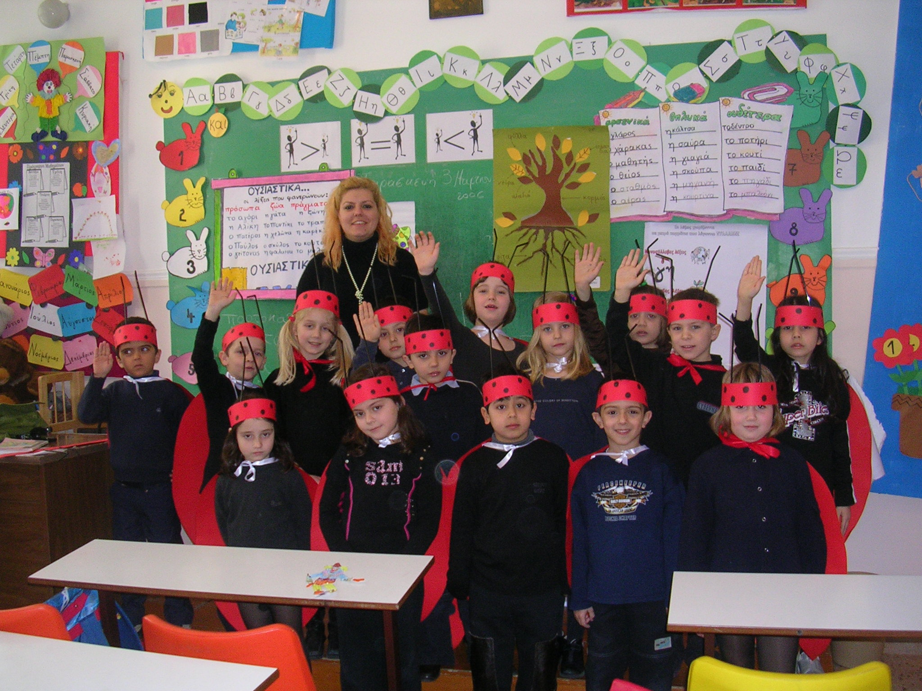

Slide 53
Τέλος Ενότητας

Slide 54
Χρηματοδότηση
Το παρόν εκπαιδευτικό υλικό έχει αναπτυχθεί στo πλαίσιo του εκπαιδευτικού έργου του διδάσκοντα.
Το έργο «Ανοικτά Ακαδημαϊκά Μαθήματα στο Πανεπιστήμιο Αθηνών» έχει χρηματοδοτήσει μόνο την αναδιαμόρφωση του εκπαιδευτικού υλικού.
Το έργο υλοποιείται στο πλαίσιο του Επιχειρησιακού Προγράμματος «Εκπαίδευση και Δια Βίου Μάθηση» και συγχρηματοδοτείται από την Ευρωπαϊκή Ένωση (Ευρωπαϊκό Κοινωνικό Ταμείο) και από εθνικούς πόρους.

Slide 55
Σημείωμα Αδειοδότησης
Το παρόν υλικό διατίθεται με τους όρους της άδειας χρήσης Creative Commons Αναφορά, Μη Εμπορική Χρήση Παρόμοια Διανομή 4.0 [1] ή μεταγενέστερη, Διεθνής Έκδοση. Εξαιρούνται τα αυτοτελή έργα τρίτων π.χ. φωτογραφίες, διαγράμματα κ.λ.π., τα οποία εμπεριέχονται σε αυτό και τα οποία αναφέρονται μαζί με τους όρους χρήσης τους στο «Σημείωμα Χρήσης Έργων Τρίτων».
[1] http://creativecommons.org/licenses/by-nc-sa/4.0/
Ως Μη Εμπορική ορίζεται η χρήση:
που δεν περιλαμβάνει άμεσο ή έμμεσο οικονομικό όφελος από την χρήση του έργου, για το διανομέα του έργου και αδειοδόχο
που δεν περιλαμβάνει οικονομική συναλλαγή ως προϋπόθεση για τη χρήση ή πρόσβαση στο έργο
που δεν προσπορίζει στο διανομέα του έργου και αδειοδόχο έμμεσο οικονομικό όφελος (π.χ. διαφημίσεις) από την προβολή του έργου σε διαδικτυακό τόπο
Ο δικαιούχος μπορεί να παρέχει στον αδειοδόχο ξεχωριστή άδεια να χρησιμοποιεί το έργο για εμπορική χρήση, εφόσον αυτό του ζητηθεί.

Slide 56
Σημείωμα Χρήσης Έργων Τρίτων
Το Έργο αυτό κάνει χρήση των ακόλουθων έργων:
Εικόνες/Φωτογραφίες
Τα εν λόγω έργα έχουν ανακτηθεί από το διαδίκτυο για εκπαιδευτικούς σκοπούς

